Slide 1
Годовой отчет о деятельности АНО «Центр компетенций» в 2020 году

Slide 2
Информация о создании Центра
23 апреля 2019 года № 166-рп «Об определении центра компетенций в сфере сельскохозяйственной кооперации и поддержки фермеров» определен центр компетенций – Автономная некоммерческая организация Архангельской области «Агентство регионального развития».

Slide 3
За период работы ЦК в составе АНО АО «Агентство регионального развития» была проделана следующая работа:
составлен реестр сельхозтоваропроизводителей - субъектов МСП и товарных ЛПХ, осуществляющих, как производство, так и переработку сельхозпродукции;
проконсультировано 106 субъектов малого и среднего предпринимательства и физических лиц;
разработаны и размещены в открытом доступе готовые типовые решения по организации сельскохозяйственных потребительских кооперативов и крестьянских (фермерских) хозяйств различной направленности;
проведено рабочее совещание с главами муниципальных районов Архангельской области по организации сельскохозяйственной потребительской кооперации;
проведены четыре обучающих семинара по организации сельскохозяйственной потребительской кооперации и мерам государственной поддержки с главами сельских поселений Архангельской области;
оказана помощь в создании двух кооперативов в Приморском и Каргопольском районе.

Slide 4
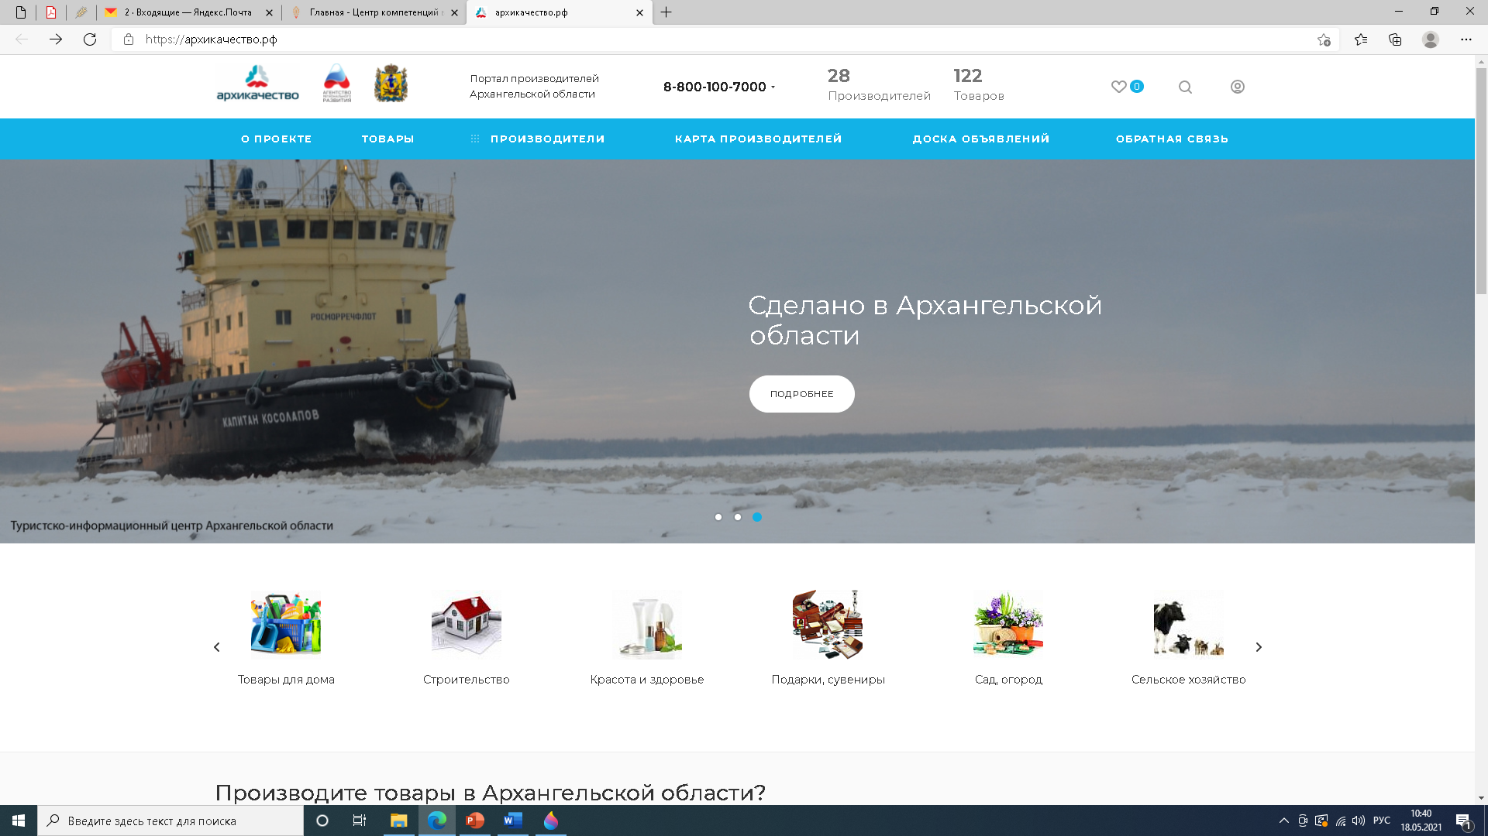
Была проведена подготовительная работа и начата реализация проекта по разработке региональной электронной торговой площадки, которая представляет собой оптимизированную онлайн-платформу по комплексному предоставлению продуктов, товаров и услуг, произведенных у нас в области.
АРХИКАЧЕСТВО.РФ

Slide 5
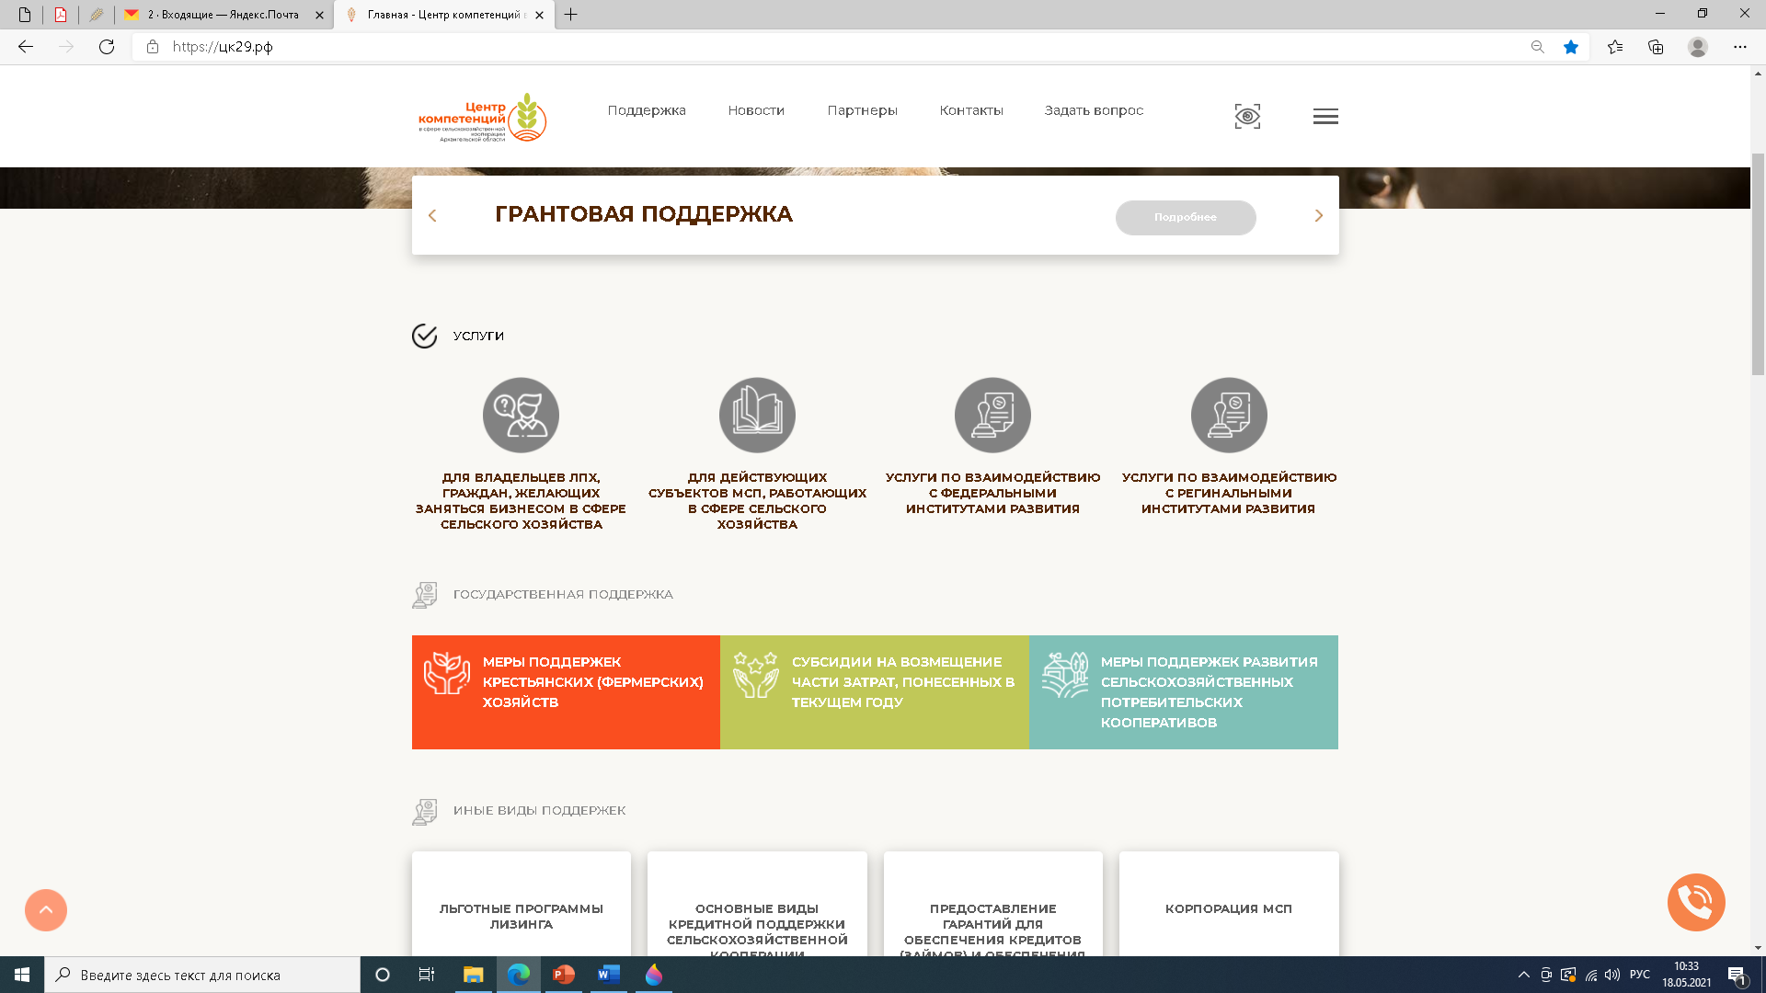
С 1 сентября 2020 года на основании постановления Правительства Архангельской области от 24 июля 2020 года № - 441пп функции Центра компетенций возложены на государственное автономное учреждение Архангельской области "Инвестсельстрой".
проконсультировано 159 субъектов малого и среднего предпринимательства и физических лиц;
разработаны сайт ЦК и страницы в социальных сетях;
проведено четыре обучающих семинара по мерам государственной поддержки субъектов АПК в Архангельской области;
разработаны и размещены в муниципальных образованиях региона наглядные материалы о деятельности ЦК и мерах государственной поддержки в АПК.

Slide 6
Среди консультационных услуг и функций, как оказываемых заинтересованным лицам, так и возможных к оказанию, при доукомплектовании штата квалифицированными специалистами, можно выделить следующие:
проведение работы по вовлечению личных подсобных хозяйств и субъектов МСП, действующих на территории Архангельской области, в сельскохозяйственные кооперативы;
подготовка информационно-аналитических материалов по результатам анализа деятельности субъектов МСП и СХК и действующей системы мер поддержки субъектов МСП;
проведение совещаний, семинаров и конференций для граждан, ведущих ЛПХ, субъектов МСП, СХК;
организация обучения членов СХК, действующих и потенциальных руководителей СХК основам законодательства о сельскохозяйственной кооперации;

Slide 7
содействие субъектам МСП и СХК в подборе сельскохозяйственной техники и оборудования для осуществления ими эффективной деятельности, внедрения инновационных технологий в сельском хозяйстве;
содействие в организации предпринимательской деятельности в сельском хозяйстве для физических лиц;
оказание услуг по подготовке и оформлению документов для участия субъектов МСП и СХК в программах государственной поддержки;
содействие сельскохозяйственным потребительским кооперативам в размещении мобильных торговых объектов;
привлечение к участию субъектов МСП в выставочно-ярмарочных и конгрессных мероприятиях, бизнес-миссиях, других мероприятиях;
организация деловых контактов с представителями регионального бизнес-сообщества с целью выстраивания партнерских взаимоотношений с субъектами МСП и СХК;
содействие в разработке маркетинговой стратегии и планов, рекламной кампании, дизайна, разработке и продвижении бренда, организация системы сбыта продукции, в том числе с использованием Портала Бизнес-навигатора МСП АО «Корпорация «МСП»;

Slide 8
содействие в регистрации учетной записи (аккаунта) субъекта МСП, СХК на торговых площадках, в том числе организованных для закупки товаров и услуг для государственных и муниципальных нужд, а также продвижении продукции субъекта МСП на торговой площадке;
содействие организации поставок сельскохозяйственной продукции на экспорт. Центр компетенций осуществляет взаимодействие с ревизионными союзами сельскохозяйственных кооперативов.
Годовой отчет
8

Slide 9
Центр компетенций имеет право оказывать услуги, в том числе по предоставлению аналитической информации кредитным организациям и организациям инфраструктуры поддержки предпринимательства с учетом требований законодательства о защите персональных данных граждан Российской Федерации, коммерческой, банковской, налоговой тайны.
Центр компетенций имеет право оказывать иные услуги, в том числе на платной основе, в соответствии с законодательством Российской Федерации.

Slide 10
Контакты Центра
г. Архангельск, проспект Ломоносова, дом 81, офис 408
Телефон: +7 8182 423663
Сайт: цк29.рф
Email: ckfao@yandex.ru

